Slide 1

Treinamento
Matheus P. Santos

Slide 2
INTRODUÇÃO
EH … HTML
Hyper-Text Markup Language
Usa tags
Texto
.html ou .htm
Páginas Web

Slide 3
TAG
Definição: Estrutura da linguagem de marcação contendo instruções para uso de interpretadores
Símbolo para início e fim
<tag> </tag>

Slide 4
Let’s Code!!

Slide 5
IMPORTANTE
Fechar as tags
Letras Minúsculas (padronização)
Tags podem ser referenciadas como elementos

Slide 6




EDITOR DE TEXTO
Atom, Code, Sublime,... notepad

Slide 7
HEAD
<title> Título da página </title>
<meta name=” ” content=” ”></meta>
Disponibiliza informações sobre a página
author
Keywords
Description
Charset
Viewport

Slide 8
Headings
Determinam a estrutura de um conteúdo de uma página
<h1> Título 1 </h1>
<h2> Subtítulo 2 </h2>
<h3> Subtítulo 3</h3>

Slide 9
Parágrafos
<p> Os parágrafos de texto podem ser escritos entre essas tags. </p>

Slide 10
ATRIBUTOS
Possuem informações a mais sobre o elemento HTML
São sempre especificados na abertura da tag
atributo = “valor”

Slide 11
LINKS
Links externos e internos ao documento
<a> </a>
Exemplo link externo:
<a href=”www.xvideos.com”>Facebook</a>
Outro exemplo:
<a href=”./js/javascript.js”>Arquivo</a>

Slide 12

IMAGENS
<img src=” ” alt=” ”></img>
src : Endereço da imagem
alt : Descrição em texto

Slide 13
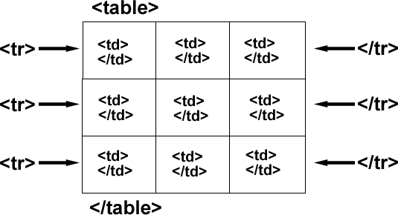
TABELAS
<table></table>
<tr></tr> table row
<th></th> table heading
<td></td> table data

Slide 14
LISTA
LISTA ORDENADA <ol></ol>
LISTA NÃO ORDENADA <ul></ul>
<li></li> Elemento da lista

Slide 15
FORMULÁRIOS
<form></form>
<input>
<label></label>

Slide 16
FORMULÁRIOS
method=” “
POST
GET
action=” ”

Slide 17
iFRAME
<iframe></iframe>
Exibição de página dentro de uma página

Slide 18



Leituras ...

Slide 19
DEU SONO?

